Slide 1
« Лишь знаньем жив человек, Лишь знаньем движется век. Лишь знанье – светоч сердец» Абай Кунанбаев
Павлоградка – 2020 г.

Slide 2
1,354
1 354
(км)
длина пути от дома до школы вашего одноклассника Иванова Артёма

Slide 3
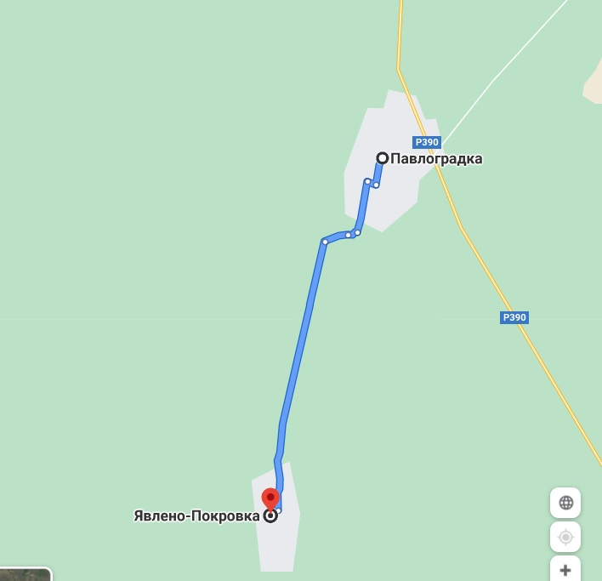
Задание №1 «Найди расстояние»
Расстояние от дома Артёма до дома его друга Максима, который проживает в селе Явлено-Покровка Павлоградского района в 10 раз больше.
Найдём это расстояние.
1,354 (км)*10

Slide 4
 |  |  |  |  |  |  |  |  |  |  |  |  |  | 1 | 0
1 | , | 3 | 5 | 4 | * | 1 | 0 | = |  |  |  |  | * |  |  | = |  |  |  |  | = |  |  |  |  |  | = |  |  | ,
 |  |  |  |  |  |  |  |  | 1 | 0 | 0 | 0 |  |  | 1 |  |  | 1 | 0 | 0 |  |  |  | 1 | 0 | 0

Slide 5
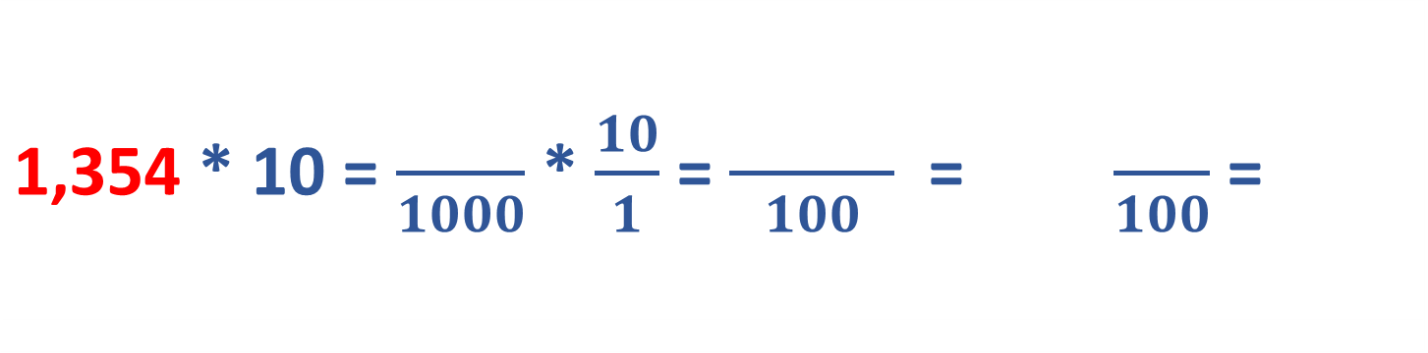
1,354 * 10 = $\frac{ }{1000}$ * $\frac{10}{1}$ = $\frac{ }{100}$ = $\frac{ }{100}$ =

Slide 6
 |  |  |  |  |  |  |  |  | 1 | 3 | 5 | 4 |  | 1 | 0
1 | , | 3 | 5 | 4 | * | 1 | 0 | = |  |  |  |  | * |  |  | = |  |  |  |  | = |  |  |  |  |  | = |  |  | ,
 |  |  |  |  |  |  |  |  | 1 | 0 | 0 | 0 |  |  | 1 |  |  | 1 | 0 | 0 |  |  |  | 1 | 0 | 0

Slide 7
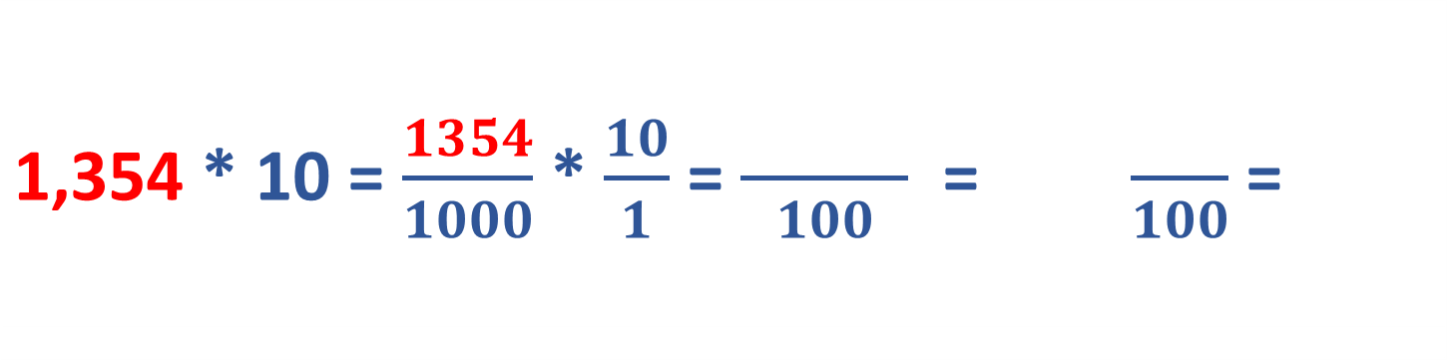
1,354 * 10 = $\frac{1354}{1000}$ * $\frac{10}{1}$ = $\frac{ }{100}$ = $\frac{ }{100}$ =

Slide 8
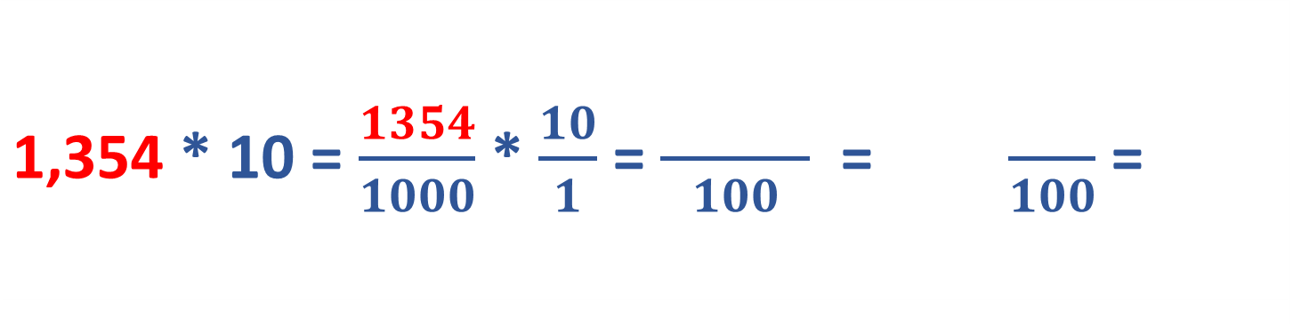
1,354 * 10 = $\frac{1354}{1000}$ * $\frac{10}{1}$ = $\frac{ }{100}$ = $\frac{ }{100}$ =

Slide 9
 |  |  |  |  |  |  |  |  | 1 | 3 | 5 | 4 |  | 1 | 0 |  | 1 | 3 | 5 | 4
1 | , | 3 | 5 | 4 | * | 1 | 0 | = |  |  |  |  | * |  |  | = |  |  |  |  | = |  |  |  |  |  | = |  |  | ,
 |  |  |  |  |  |  |  |  | 1 | 0 | 0 | 0 |  |  | 1 |  |  | 1 | 0 | 0 |  |  |  | 1 | 0 | 0

Slide 10
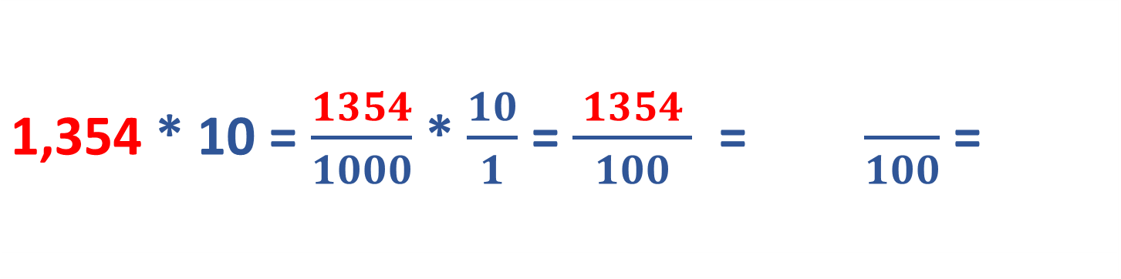
1,354 * 10 = $\frac{1354}{1000}$ * $\frac{10}{1}$ = $\frac{ 1354 }{100}$ = $\frac{ }{100}$ =

Slide 11
 |  |  |  |  |  |  |  |  | 1 | 3 | 5 | 4 |  | 1 | 0 |  | 1 | 3 | 5 | 4 |  |  |  |  | 5 | 4
1 | , | 3 | 5 | 4 | * | 1 | 0 | = |  |  |  |  | * |  |  | = |  |  |  |  | = | 1 | 3 |  |  |  | = |  |  | ,
 |  |  |  |  |  |  |  |  | 1 | 0 | 0 | 0 |  |  | 1 |  |  | 1 | 0 | 0 |  |  |  | 1 | 0 | 0

Slide 12
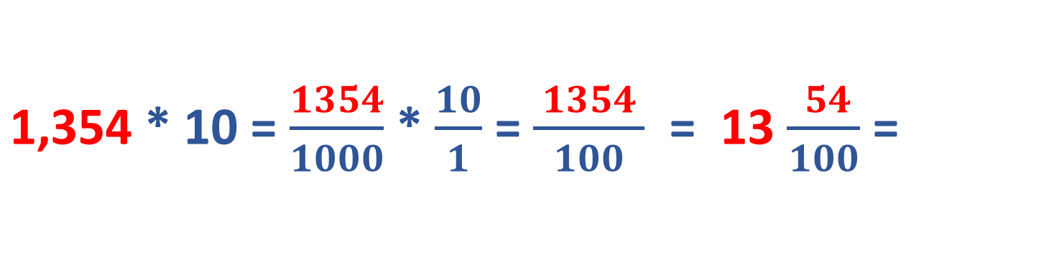
1,354 * 10 = $\frac{1354}{1000}$ * $\frac{10}{1}$ = $\frac{ 1354 }{100}$ = 13 $\frac{ 54 }{100}$ =

Slide 13
 |  |  |  |  |  |  |  |  | 1 | 3 | 5 | 4 |  | 1 | 0 |  | 1 | 3 | 5 | 4 |  |  |  |  | 5 | 4
1 | , | 3 | 5 | 4 | * | 1 | 0 | = |  |  |  |  | * |  |  | = |  |  |  |  | = | 1 | 3 |  |  |  | = | 1 | 3 | , | 5 | 4
 |  |  |  |  |  |  |  |  | 1 | 0 | 0 | 0 |  |  | 1 |  |  | 1 | 0 | 0 |  |  |  | 1 | 0 | 0
13,54 (км)

Slide 14
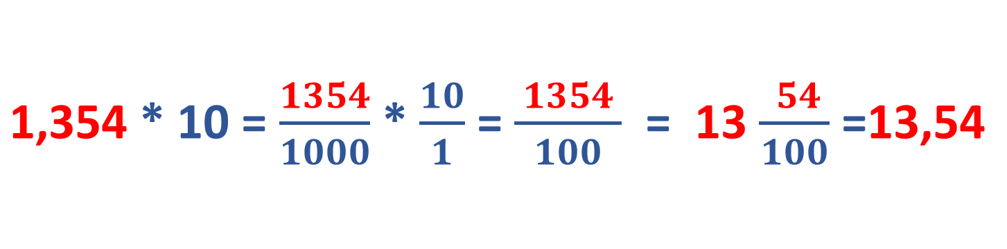
1,354 * 10 = $\frac{1354}{1000}$ * $\frac{10}{1}$ = $\frac{ 1354 }{100}$ = 13 $\frac{ 54 }{100}$ =13,54
13,54 (км)
расстояние от дома Артёма до дома
его друга Максима в с.Явлено-Покровка

Slide 15
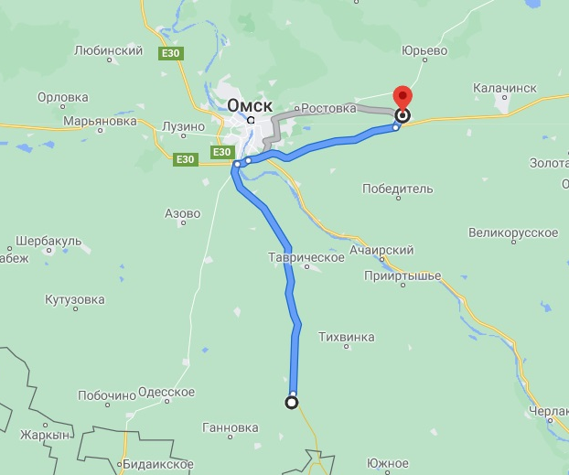
Задание №2 «Найди расстояние»
Расстояние от дома Артёма до дома его тёти, которая проживает в рабочем поселке Кормиловка Омской области
в 100 раз больше.
Найдём это расстояние.
1,354 (км)*100

Slide 16
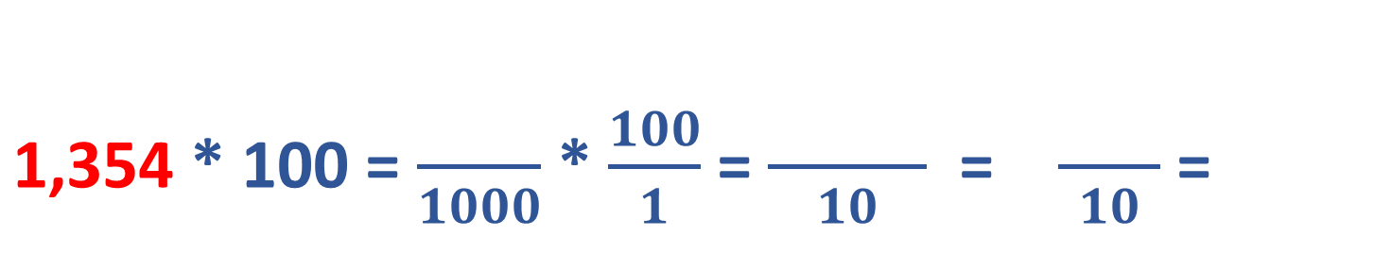
1,354 * 100 = $\frac{ }{1000}$ * $\frac{100}{1}$ = $\frac{ }{10}$ = $\frac{ }{10}$ =

Slide 17
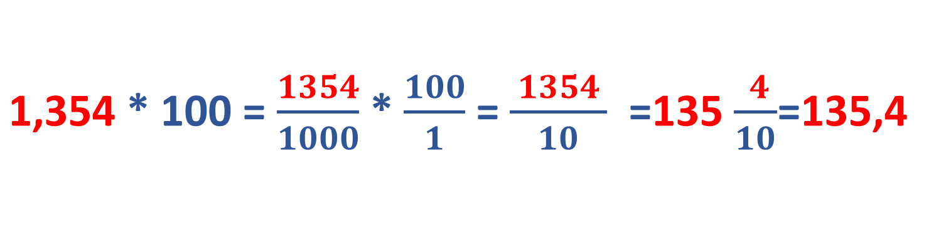
1,354 * 100 = $\frac{1354}{1000}$ * $\frac{100}{1}$ = $\frac{ 1354 }{10}$ =135 $\frac{ 4 }{10}$=135,4
135,4 (км)
расстояние от дома Артёма до дома
его тёти в р.п.Кормиловка

Slide 18
 |  |  |  |  |  |  |  |  |  |  |  |  |  |  | 1 | 0 | 0
1 | , | 3 | 5 | 4 | * | 1 | 0 | 0 | = |  |  |  |  | * |  |  |  | = |  |  |  |  | = |  |  |  |  |  | = |  |  |  | ,
 |  |  |  |  |  |  |  |  |  | 1 | 0 | 0 | 0 |  |  | 1 |  |  |  | 1 | 0 |  |  |  |  |  | 1 | 0

Slide 19
 |  |  |  |  |  |  |  |  |  | 1 | 3 | 5 | 4 |  | 1 | 0 | 0
1 | , | 3 | 5 | 4 | * | 1 | 0 | 0 | = |  |  |  |  | * |  |  |  | = |  |  |  |  | = |  |  |  |  |  | = |  |  |  | ,
 |  |  |  |  |  |  |  |  |  | 1 | 0 | 0 | 0 |  |  | 1 |  |  |  | 1 | 0 |  |  |  |  |  | 1 | 0

Slide 20
 |  |  |  |  |  |  |  |  |  | 1 | 3 | 5 | 4 |  | 1 | 0 | 0 |  | 1 | 3 | 5 | 4
1 | , | 3 | 5 | 4 | * | 1 | 0 | 0 | = |  |  |  |  | * |  |  |  | = |  |  |  |  | = |  |  |  |  |  | =
 |  |  |  |  |  |  |  |  |  | 1 | 0 | 0 | 0 |  |  | 1 |  |  |  | 1 | 0 |  |  |  |  |  | 1 | 0

Slide 21
 |  |  |  |  |  |  |  |  |  | 1 | 3 | 5 | 4 |  | 1 | 0 | 0 |  | 1 | 3 | 5 | 4 |  |  |  |  |  | 4
1 | , | 3 | 5 | 4 | * | 1 | 0 | 0 | = |  |  |  |  | * |  |  |  | = |  |  |  |  | = | 1 | 3 | 5 |  |  | = |  |  |  | ,
 |  |  |  |  |  |  |  |  |  | 1 | 0 | 0 | 0 |  |  | 1 |  |  |  | 1 | 0 |  |  |  |  |  | 1 | 0

Slide 22
 |  |  |  |  |  |  |  |  |  | 1 | 3 | 5 | 4 |  | 1 | 0 | 0 |  | 1 | 3 | 5 | 4 |  |  |  |  |  | 4
1 | , | 3 | 5 | 4 | * | 1 | 0 | 0 | = |  |  |  |  | * |  |  |  | = |  |  |  |  | = | 1 | 3 | 5 |  |  | = | 1 | 3 | 5 | , | 4
 |  |  |  |  |  |  |  |  |  | 1 | 0 | 0 | 0 |  |  | 1 |  |  |  | 1 | 0 |  |  |  |  |  | 1 | 0
135,4 (км)

Slide 23
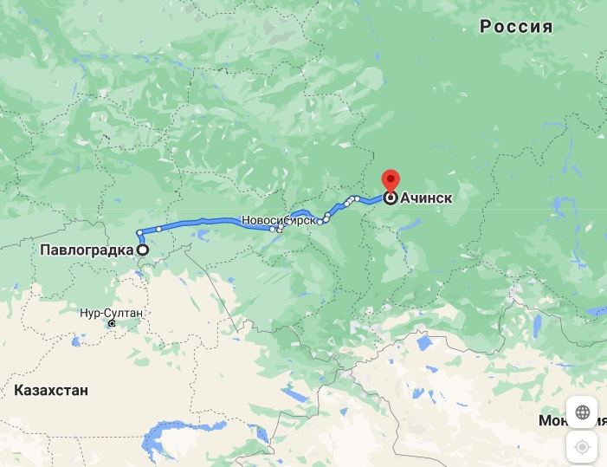
Задание №3 «Найди расстояние»
Расстояние от дома Артёма до дома его бабушки, которая проживает в г.Ачинске Красноярского края в 1000 раз больше.
Найдём это расстояние.
1,354 (км)*1000

Slide 24
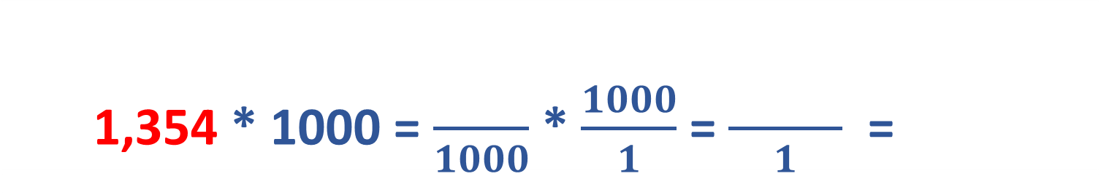
1,354 * 1000 = $\frac{ }{1000}$ * $\frac{1000}{1}$ = $\frac{ }{1}$ =

Slide 25
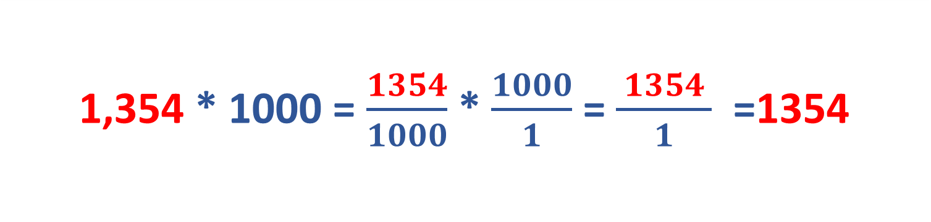
1,354 * 1000 = $\frac{1354}{1000}$ * $\frac{1000}{1}$ = $\frac{ 1354 }{1}$ =1354
1354 (км)
расстояние от дома Артёма до дома
его бабушки в г.Ачинске

Slide 26
 |  |  |  |  |  |  |  |  |  |  |  |  |  |  |  |  |  | 1 | 0 | 0 | 0
 |  | 1 | , | 3 | 5 | 4 | * | 1 | 0 | 0 | 0 | = |  |  |  |  | * |  |  |  |  | = |  |  |  |  | =
 |  |  |  |  |  |  |  |  |  |  |  |  | 1 | 0 | 0 | 0 |  |  | 1 |  |  |  |  |  | 1

Slide 27
 |  |  |  |  |  |  |  |  |  |  |  |  | 1 | 3 | 5 | 4 |  | 1 | 0 | 0 | 0 |  | 1 | 3 | 5 | 4
 |  | 1 | , | 3 | 5 | 4 | * | 1 | 0 | 0 | 0 | = |  |  |  |  | * |  |  |  |  | = |  |  |  |  | = | 1 | 3 | 5 | 4
 |  |  |  |  |  |  |  |  |  |  |  |  | 1 | 0 | 0 | 0 |  |  | 1 |  |  |  |  |  | 1
1354 (км)

Slide 28
Тема урока:
Умножение десятичных дробей
на 10, 100, 1000 и т.д.
Цель урока:
Научиться умножать десятичные дроби на 10, 100, 1000 и т.д.

Slide 29
1,354 (км)*10=13,54 (км)
1,354 (км)*100=135,4 (км)
1,354 (км)*1000=1354 (км)

Slide 30
Чтобы умножить десятичную дробь на 10, 100, 1000 и т.д., нужно перенести в этой дроби запятую на столько знаков вправо, сколько нулей содержится в множителе

Slide 31
Задание №5 «Найди ошибку»
НЕВЕРНО ВЕРНО
 | 0 | , | 5 | * | 1 | 0 | = | 0 | , | 0 | 5
 | 0 | , | 1 | 5 | * | 1 | 0 | = | 0 | , | 0 | 1 | 5
 | 0 | , | 1 | 2 | * | 1 | 0 | = | 1 | 2
 | 0 | , | 0 | 1 | * | 1 | 0 | = | 1
 |  | 0 | , | 5 | * | 1 | 0 | = | 5
 |  | 0 | , | 1 | 5 | * | 1 | 0 | = | 1 | , | 5
 |  | 0 | , | 1 | 2 | * | 1 | 0 | = | 1 | , | 2
 |  | 0 | , | 0 | 1 | * | 1 | 0 | = | 0 | , | 1

Slide 32
Задание №5 «Найди ошибку»
НЕВЕРНО ВЕРНО
0,5 *10=0,05 0,12 *10=0,012
0,5 *10=5
0,12 *10=1,2

Slide 33
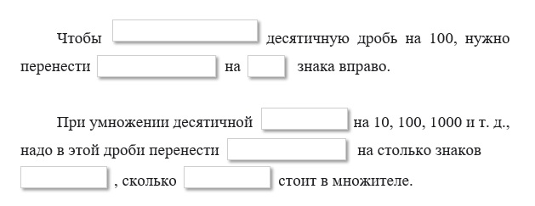
Задание №6 «Заполни пропуски»
умножить
запятую
2
дроби
запятую
вправо
нулей

Slide 34
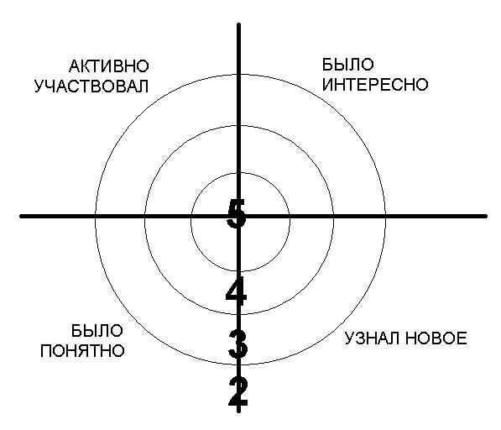
Рефлексия

